Slide 1
시스템 아키텍처
내부 Air-Gap 환경의 챗봇과 외부 AI 서비스를 안전하게 연동하기 위한 전체 시스템 아키텍처를 시각적으로 보여줍니다. 각 구성 요소에 마우스를 올려 역할을 확인해보세요. 이 구조는 보안을 최우선으로 고려하면서도 서비스 확장성을 확보하는 것을 목표로 합니다.
🏢 내부 사용자 (Air-Gap)
↓
🛡️ 가드레일 (1차 검증)
↓
DMZ (비무장지대)
🧠 AI 게이트웨이
→
🌐 외부 LLM
🔍 AI 검색
↓
🔄 답변 생성 및 제공 (내부망)

Slide 2
AI 게이트웨이 핵심 기능
AI 게이트웨이는 단순한 API 프록시를 넘어, LLM 서비스 연동에 필수적인 고급 기능들을 제공합니다. 이 섹션에서는 멀티 모델 라우팅, 시맨틱 캐싱, 고급 보안이라는 세 가지 핵심 기능에 대해 자세히 알아봅니다. 이러한 기능들은 비용 효율성, 응답 속도, 그리고 시스템 보안을 극대화합니다.
🌐 멀티 모델 라우팅
질문의 의도와 복잡성에 따라 가장 적합한 LLM으로 요청을 동적으로 분배합니다.
✓비용 최적화:단순 요청은 저비용/내부 모델로, 복잡한 추론은 고성능 모델로 처리합니다.
✓성능 향상:각 모델의 강점을 활용하여 질문 유형별 최적의 답변 품질을 보장합니다.
✓유연성:새로운 LLM 모델을 시스템 중단 없이 쉽게 추가하거나 교체할 수 있습니다.
💾 시맨틱 캐싱
단순 텍스트 일치가 아닌, 의미적으로 유사한 질문에 대한 기존 답변을 재사용합니다.
✓응답 속도 개선:유사 질문에 대해 LLM 호출 없이 즉시 캐시에서 응답하여 지연 시간을 줄입니다.
✓API 비용 절감:외부 LLM API 호출 횟수를 획기적으로 줄여 운영 비용을 절감합니다.
✓일관성 유지:동일한 의미의 질문에 대해 일관된 답변을 제공하여 사용자 신뢰도를 높입니다.
🔒 고급 보안
모든 AI 요청/응답 트래픽에 대해 중앙화된 보안 정책을 적용합니다.
✓데이터 마스킹 (PII):요청/응답에서 주민번호, 연락처 등 개인정보를 자동으로 탐지하고 마스킹합니다.
✓요청/응답 로깅:모든 트랜잭션을 기록하여 문제 발생 시 추적 및 감사에 활용합니다.
✓인증 및 속도 제한:API 키 인증, 서비스별 호출량 제한(Rate Limiting)을 통해 어뷰징을 방지합니다.

Slide 3
AI 게이트웨이를 구축하기 위한 기반 기술로 강력한 오픈소스 API 게이트웨이인 Kong Gateway와 Gloo Gateway를 비교 분석합니다. 아래 필터를 사용하여 특정 기준에 대한 두 솔루션의 강점을 확인하고, 차트를 통해 시각적으로 비교해 보세요. 이 비교는 우리 환경에 가장 적합한 솔루션을 선택하는 데 도움을 줄 것입니다.
전체 비교 성능 및 확장성 보안 기능 AI 기능 확장성 생태계 및 커뮤니티
구분 | Kong Gateway | Gloo Gateway
기본 성능 (Latency/TPS) | 매우 우수 (NGINX 기반) | 우수 (Envoy 기반)
확장성 | 수평적 확장에 매우 용이 | 쿠버네티스 네이티브로 확장성 우수
인증/인가 | 다양한 인증 플러그인 (OAuth, JWT) | 강력한 OIDC, Zero Trust 보안 모델
WAF 통합 | Enterprise 플랜 또는 커스텀 필요 | Envoy 기반 WAF 필터 통합 용이
AI 기능 확장 방식 | Lua, Go, Python 플러그인 개발 | WebAssembly (Wasm) 필터
장점 | 성숙한 플러그인 생태계 | 다양한 언어 지원, 높은 이식성
커뮤니티 및 사용자 기반 | 매우 큼, 가장 대중적인 API GW | Istio/Envoy 중심으로 빠르게 성장 중
주요 사용 사례 | 전통적인 Microservice API 관리 | 클라우드 네이티브, 서비스 메시 환경

Slide 4
구현 방안 및 샘플 코드
이 섹션에서는 제안된 AI 게이트웨이의 핵심 기능을 구현하는 방법에 대한 구체적인 예시를 제공합니다. Python과 Java 기반의 샘플 코드를 통해 멀티 모델 라우팅과 시맨틱 캐싱을 어떻게 구현할 수 있는지 확인할 수 있습니다. 각 탭을 클릭하여 선호하는 언어의 코드를 확인하고 '복사' 버튼을 이용해 코드를 활용해 보세요.
python (FastAPI) 기반 AI 게이트웨이 예시
FastAPI와 Sentence Transformers를 사용한 간단한 라우팅 및 시맨틱 캐싱 구현입니다.
from fastapi import FastAPI, Request, HTTPException
from sentence_transformers import SentenceTransformer, util
import torch
import time
app = FastAPI()
# 간단한 인-메모리 캐시 및 모델 초기화
semantic_cache = {}
embedding_model = SentenceTransformer('all-MiniLM-L6-v2')
@app.post("/api/v1/chat")
async def handle_chat_request(request: Request):
body = await request.json()
user_query = body.get("query")
if not user_query:
raise HTTPException(status_code=400, detail="Query not found")
# 1. 시맨틱 캐싱 확인
query_embedding = embedding_model.encode(user_query, convert_to_tensor=True)
for cached_query, data in semantic_cache.items():
similarity = util.pytorch_cos_sim(query_embedding, data["embedding"])
if similarity > 0.95: # 임계값
print("CACHE HIT!")
return {"source": "cache", "response": data["response"]}
print("CACHE MISS!")
# 2. 멀티 모델 라우팅
if len(user_query.split()) > 50 or "?" not in user_query:
# 복잡하거나 분석적인 쿼리는 고성능 모델로
response = call_advanced_llm(user_query)
model_used = "advanced_llm"
else:
# 간단한 쿼리는 빠른 모델로
response = call_fast_llm(user_query)
model_used = "fast_llm"
# 3. 캐시 저장
semantic_cache[user_query] = {
"embedding": query_embedding,
"response": response,
"timestamp": time.time()
}
return {"source": model_used, "response": response}
def call_advanced_llm(query: str):
# 외부 고성능 LLM API 호출 로직 (예: GPT-4)
print(f"Calling ADVANCED LLM for: {query}")
return f"Advanced model's detailed answer for '{query}'."
def call_fast_llm(query: str):
# 외부 빠른 LLM API 호출 로직 (예: GPT-3.5)
print(f"Calling FAST LLM for: {query}")
return f"Fast model's quick answer for '{query}'."

Slide 5
Java (Spring Boot) 기반 AI 게이트웨이 예시
Spring Boot와 외부 벡터 DB(예: Redis)를 활용한 라우팅 및 시맨틱 캐싱 구현입니다.
@RestController
@RequestMapping("/api/v1")
public class AiGatewayController {
@Autowired
private SemanticCacheService cacheService;
@Autowired
private LlmRoutingService routingService;
@PostMapping("/chat")
public ResponseEntity> handleChatRequest(@RequestBody ChatRequest request) {
String query = request.getQuery();
if (query == null || query.isBlank()) {
return ResponseEntity.badRequest().build();
}
// 1. 시맨틱 캐싱 확인
Optional cachedResponse = cacheService.findSimilar(query);
if (cachedResponse.isPresent()) {
System.out.println("CACHE HIT!");
return ResponseEntity.ok(Map.of("source", "cache", "response", cachedResponse.get()));
}
System.out.println("CACHE MISS!");
// 2. 멀티 모델 라우팅
LlmResponse llmResponse = routingService.routeQuery(query);
// 3. 캐시 저장
cacheService.save(query, llmResponse.getResponse());
return ResponseEntity.ok(Map.of("source", llmResponse.getModelUsed(), "response", llmResponse.getResponse()));
}
}
// LlmRoutingService.java
@Service
public class LlmRoutingService {
public LlmResponse routeQuery(String query) {
// 룰 기반 라우팅 로직
if (query.length() > 200 || containsKeywords(query, "analyze", "summarize")) {
return callAdvancedLlm(query);
} else {
return callFastLlm(query);
}
}
private LlmResponse callAdvancedLlm(String query) {
// WebClient 등을 사용한 외부 고성능 LLM API 호출
System.out.println("Calling ADVANCED LLM for: " + query);
String response = "Advanced model's answer for '" + query + "'";
return new LlmResponse("advanced_llm", response);
}
// ... callFastLlm 구현
}
// SemanticCacheService.java
@Service
public class SemanticCacheService {
// Vector DB (Redis, Milvus 등) 연동 로직
public Optional findSimilar(String query) {
// 1. 쿼리를 임베딩 벡터로 변환
// 2. 벡터 DB에서 코사인 유사도 검색 수행
// 3. 임계값 이상이면 해당 응답 반환
return Optional.empty(); // 데모용
}
public void save(String query, String response) {
// 쿼리와 응답을 벡터와 함께 DB에 저장
}
}

Slide 6
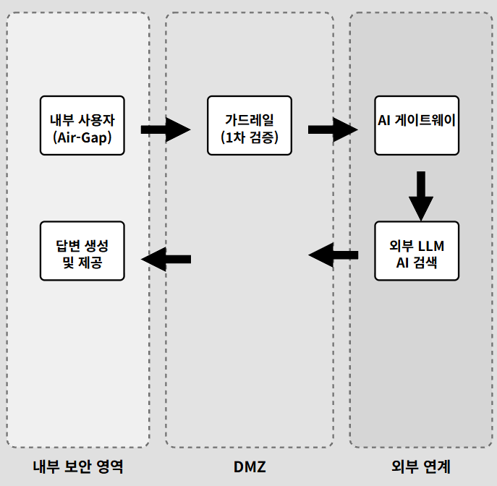
AI Gateway 아키텍처 보안과 확장성의 균형
다중 보안 계층 구조: 내부망(Air-Gap)과 외부 AI 서비스 사이에 가드레일, DMZ, 게이트웨이를 배치하여 데이터 보안을 완벽하게 보장합니다. 모든 민감정보는 외부로 전달되지 않도록 철저히 통제됩니다.
비즈니스 연속성과 유연한 확장: 최신 AI 기술이 출시되어도 아키텍처 변경 없이 즉시 연동 가능한 구조로 설계되었습니다. 서비스 중단 없이 새로운 AI 역량을 지속적으로 확보할 수 있습니다

Slide 7
AI Gateway의 보안과 컴플라이언스
리스크 관리를 위한 안전장치
개인정보 자동 마스킹:내부 정보가 외부로 유출되는 것을 원천 차단하고, 필요한 최소한의 정보만 API로 전달하여 개인정보보호법과 규제 준수를 보장
전체 트랜잭션 로깅:모든 요청과 응답을 기록하여 감사 추적이 가능하며, 문제 발생 시 즉각적인 대응과 원인 분석을 지원
고급 보안 정책 적용:다단계 인증/인가 및 호출량 제한으로 무단 액세스, 서비스 과부하, 데이터 유출 등 핵심 보안 리스크를 효과적으로 통제
핵심 기능 1: 멀티모델 라우팅
비용 최적화와 성능 향상의 균형
최적 AI 모델 자동 배분:질문의 복잡도와 중요도에 따라 적합한 AI 모델로 자동 연결하여 필요한 수준의 서비스 품질을 정확히 제공
비용 효율성 극대화:단순 질문은 저비용 모델로, 복잡한 업무는 고성능 모델로 처리하여 불필요한 비용을 절감
유연한 AI 생태계 구축:신규 AI 솔루션을 서비스 중단 없이 즉시 통합하여 혁신 속도와 시장 대응력 증가
핵심 기능 2: 시맨틱 캐싱
성능 향상과 비용 절감 효과
의미 기반 캐싱 시스템:단순 텍스트 일치가 아닌 질문의 의미적 유사성을 분석하여 유사 질문에 대한 기존 답변 재활용
응답 속도 및 사용자 경험 개선:캐시된 답변을 즉시 제공하여 대기 시간을 단축하고, 일관된 고품질 응답을 보장
API 비용 절감 효과:외부 AI 호출 감소로 운영 비용을 최대 절감하며, 서버 부하 감소로 시스템 안정성이 향상
실행 계획 및 로드맵
단계적 도입으로 성공 보장
1단계: 시범 적용 및 검증 - 단일 부서 대상 파일럿 운영, 비용 절감 및 성능 향상 지표 측정, 보안 적합성 검증 완료 후 전사 확장 준비
2단계: 전사 확산 및 자동화 - 모든 내부 챗봇에 AI 게이트웨이 연동, 다양한 외부 AI 모델 통합, ROI 달성 목표, 관리 대시보드 및 자동화 시스템 고도화
3단계: 혁신 및 신사업 연계 - 신규 AI 기반 서비스 개발, 외부 파트너 연계 확대, 전체 IT 운영비용 절감 및 업무 생산성 향상 목표 달성

